Slide 1

BÀI 30
ÔN TẬP VÀ KỂ CHUYỆN

Slide 2

 | a | e | ê | ơ
ph | pha
qu
v
x
phe
phe
phơ
qua
que
quê
quơ
va
ve
vê
vơ
xa
xe
xê
xơ

Slide 3
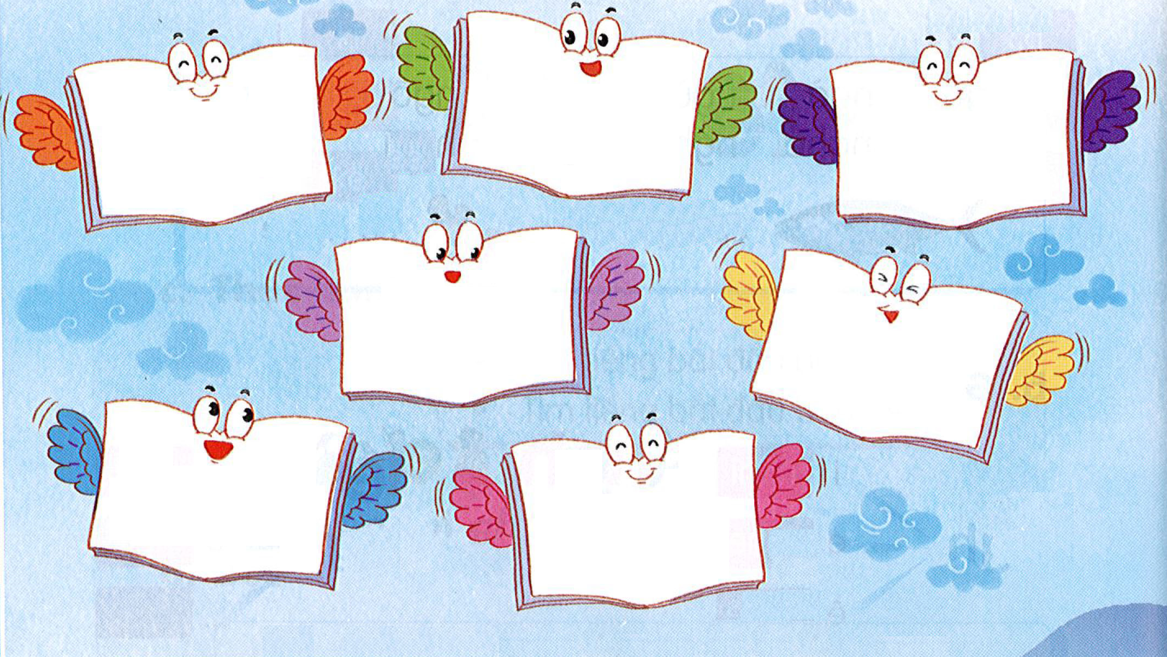
qua nhà
phố cổ
vỉa hè
đá quý
cổ vũ
xa xa
xứ sở

Slide 4
Nhà bé ở Thủ đô. Thủ đô có Bờ Hồ. Quê bé ở Phú Thọ. Phú Thọ có chè, có cọ. Xa nhà, bé nhớ mẹ. Xa quê, bé nhớ bà.

Slide 5
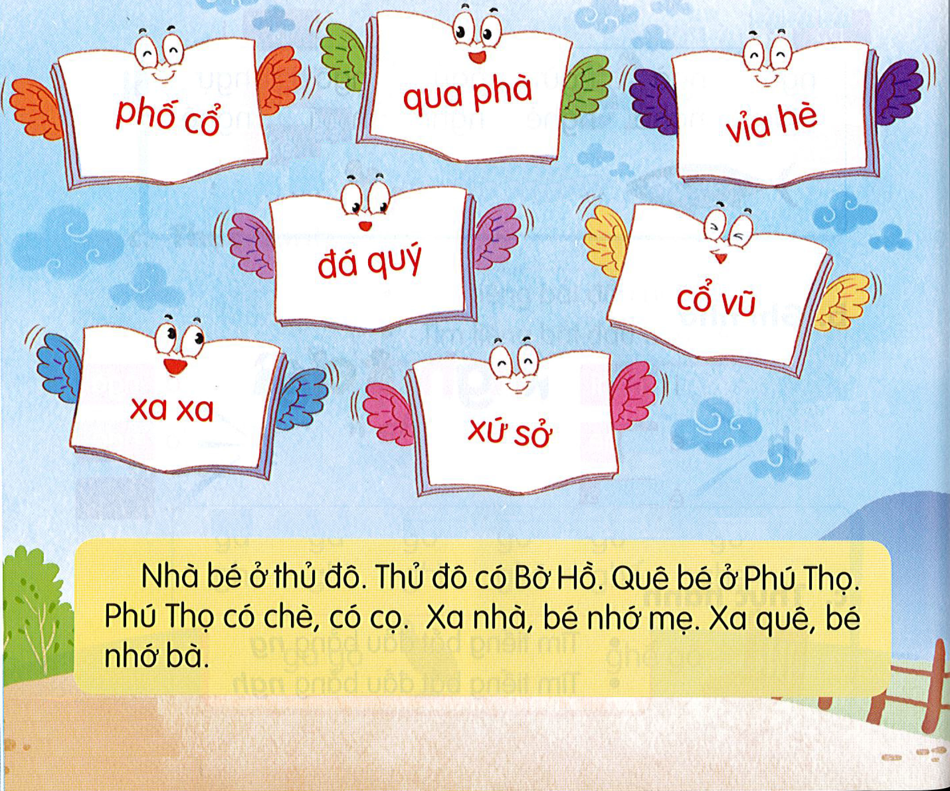

Slide 6

THƯ GIÃN

Slide 7

ǰǰǰǰǰǰǰǰǰǰ
Chia quà cho bé
ǯǯǯǯǯǯǯǯǰǰ

Slide 8
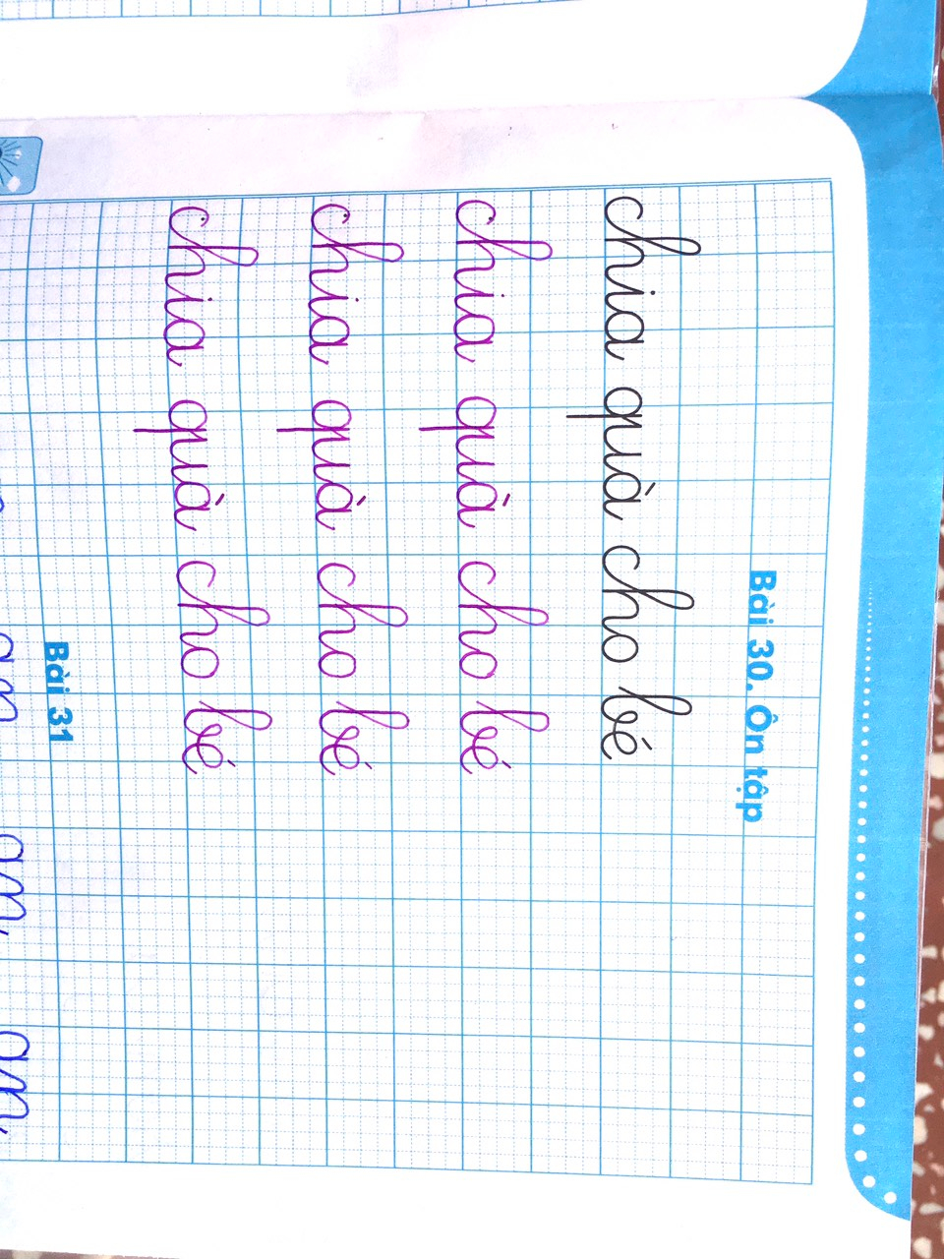

Slide 9

TẠM BIỆT
Chúc các em chăm ngoan, học giỏi.

